Slide 1


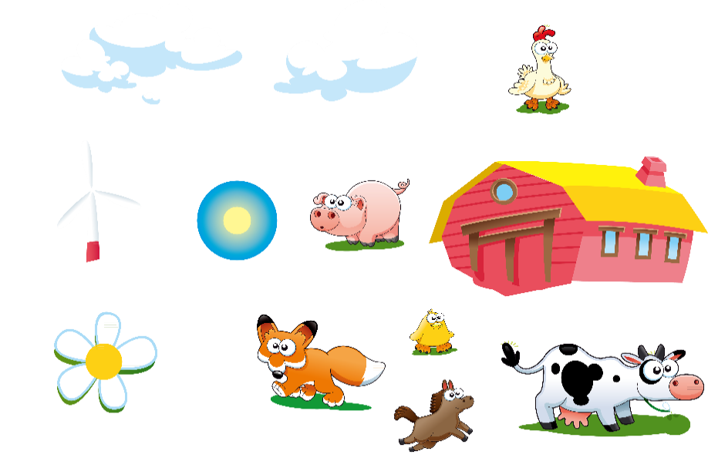
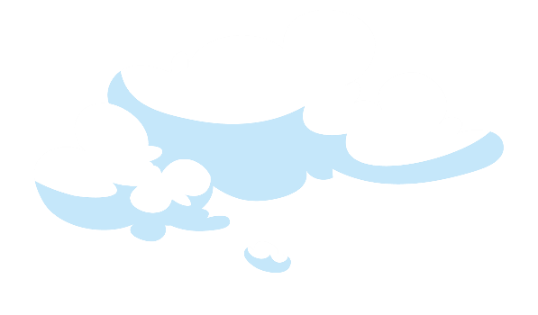
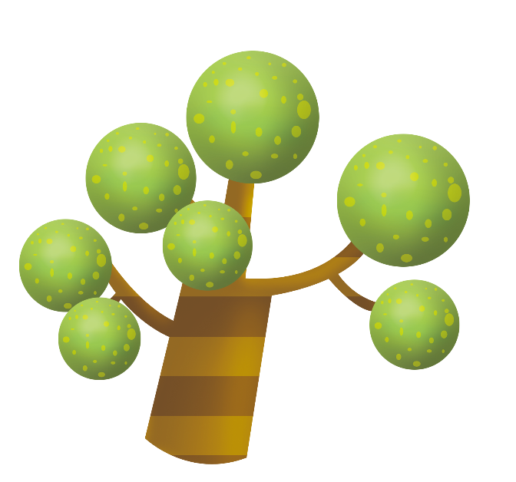
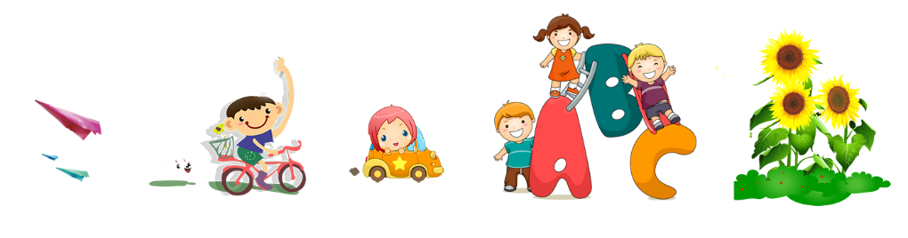



延迟符
CHÀO MỪNG CÁC EM HỌC SINH
TỔ: NGỮ VĂN

Slide 2



KHỞI ĐỘNG
Chia sẻ với bạn về một kỉ vật/ một bức ảnh/ bức tranh của người thân mà em rất yêu quý và trân trọng.

Slide 3






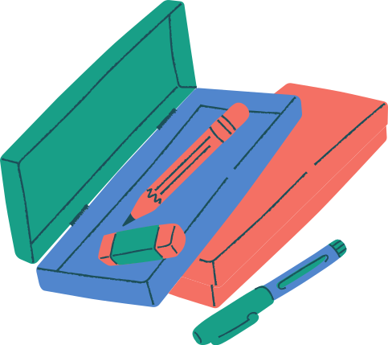
BÀI 9
CON MUỐN LÀM MỘT CÁI CÂY

Slide 4


I. TRẢI NGHIỆM CÙNG VĂN BẢN

Slide 5
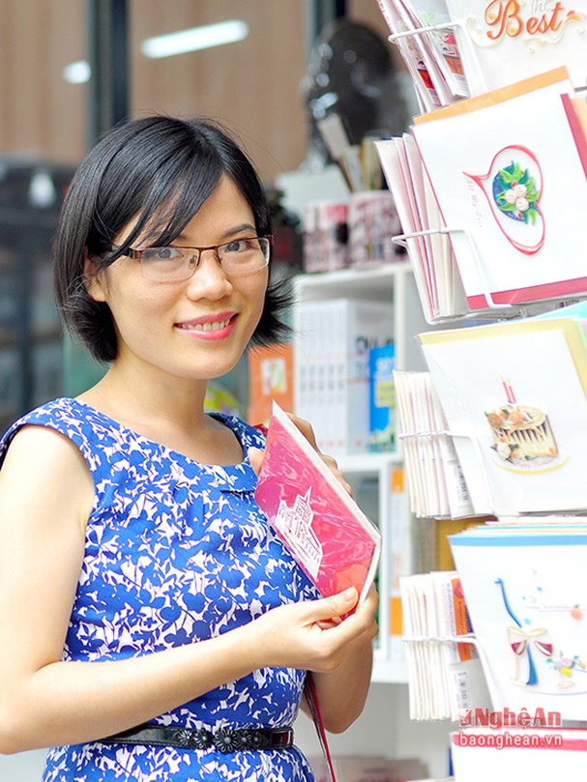
1. Tác giả Võ Thu Hương
Nhà văn Võ Thu Hương sinh năm 1983, quê quán Nghệ An, hiện nay đang sống tại TP.HCM.
Cô tốt nghiệp Khoa Ngữ văn – Báo chí trường Đại học KHXH & NV TP.HCM, là Hội viên Hội Nhà văn Việt Nam.
Cô là tác giả của nhiều cuốn sách dành cho thiếu nhi.

Slide 6

1. Tác giả Võ Thu Hương
Một số tác phẩm nổi tiếng của cô:
Nụ cười Chim Sắt (truyện kí, NXB Kim Đồng).
Những đóa hoa mặt trời (tập truyện, NXB Kim Đồng).
Quà của Thần Núi (tập truyện, NXB Tổng Hợp).
Qua một khúc sông (tập truyện ngắn,– NXB Hội Nhà văn).

Slide 7

2. Tác phẩm Con muốn làm một cành cây
Xuất xứ: in trong Góc nhỏ yêu thương (2018).
Thể loại: truyện ngắn.
Đề tài: Kể về kỉ niệm thời thơ ấu gắn liền với thiên nhiên, với ông nội và sự cô đơn hiện tại khi xa rời không gian sống quen thuộc.
Bố cục: 3 phần

Slide 8
2. Tác phẩm Con muốn làm một cành cây
Phần 1: từ đầu → là thiên đường: Lí do ông nội trồng cây ổi.
BỐ CỤC
3 PHẦN
Phần 2: tiếp theo → rất hiền lành: kí ức về cây ổi của Bum.
Phần 3: còn lại: ước mơ của Bum khi ông nội mất và đi xa căn nhà cũ.

Slide 9
II. SUY NGẪM VÀ PHẢN HỒI

Slide 10


1. Nhân vật ông nội Bum
THẢO LUẬN NHÓM
Lí do gì ông nội đã quyết định trồng một cây ổi trong sân nhà từ khi Bum chưa chào đời? Qua đó thể hiện tình cảm gì ở ông nội?
Tìm những chi tiết nói về hành động của ông nội khi chăm sóc cây ổi?
Khi nhìn Bum và đám bạn trèo leo trên cây ổi, tâm trạng của ông như thế nào?
Em hãy nhận xét về tính cách của nhân vật ông nội trong truyện?

Slide 11
1. Nhân vật ông nội Bum
Ông nội muốn trồng cây để sau này khi Bum lớn, sẽ được leo trèo giống như ba của Bum.
Hiểu đặc điểm tâm lí, sở thích của những chú bé trai, ông đã mang đến “món quà đặc biệt” cho tuổi thơ của cháu.

Slide 12
1. Nhân vật ông nội Bum
Ông chăm chút cho cây ổi:
+ Ông bắt sâu cho cây ổi
+ Bấm cho cây ổi tỏa ra nhiều cành cao thấp vững chãi
Ông ngồi gần cây ổi:
+ Đánh mắt trông chững lũ trẻ, cười hiền lành
Tình cảm yêu thương, luôn dành cho cháu những sự chăm sóc, quan tâm của người ông.

Slide 13

2. Nhân vật Bum
Bum đã kể cho các bạn nghe về điều gì về cây ổi? Tuổi thơ của Bum và các bạn bên cây ổi được thể hiện qua chi tiết nào?
Qua đó em có nhân xét gì về nhân vật Bum?

Slide 14


2. Nhân vật Bum
a. Khi ông nội còn sống
Kể cho bạn bè nghe về̀ nguyên nhân ra đời của cây ổi, khoe chuyện bắt sâu cho cây lúc hai, ba tuổi.
Bum yêu thương, luôn hãnh diện và tự hào về ông nội.
Là cậu bé hồn nhiên, tinh nghịch, yêu thương bạn bè.

Slide 15
2. Nhân vật Bum
Gia đình Bum đã có thay đổi gì?
Điều đó tác động gì đến tâm lý của Bum?

Slide 16
2. Nhân vật Bum
b. Khi ông nội mất và gia đình chuyển nhà
- Những biến cố đã khiến Bum thay đổi:
+ Mất ông nội, người yêu thương và luôn bên cạnh Bum suốt tuổi thơ ấu.
+ Xa bạn bè cũ, xa cây ổi gắn bó thân thiết.
+ Bố mẹ bận làm ăn, ít quan tâm đến Bum
Bum cảm thấy buồn, cô đơn và lạc lõng.

Slide 17
2. Nhân vật Bum
c. Khi bố mẹ quyết định trồng cây ổi mới
- Bố đã quyết định trồng một cây ổi mới, mẹ nói về kế hoạch mời những người bạn thân ngày xưa đến chơi.
Bum cười toe toét, nước mắng rưng rưng
Nhận xét: Bum có một tâm hồn nhạy cảm, cảm nhận được nỗi buồn, sự cô đơn trong lòng khi xa cây ổi, xa căn nhà thơ ấu, xa bạn bè.

Slide 18

2. Nhân vật Bum
Theo em Bum có phải là chú bé hạnh phúc không? Hãy lí giải ý kiến của em bằng cách đưa lí lẽ.

Slide 19
2. Nhân vật Bum
BUM HẠNH PHÚC VÌ… | BUM KHÔNG HẠNH PHÚC VÌ….
– Bum có một tuổi ấu thơ vui vẻ, hồn nhiên, được đùa nghịch với các bạn – Bum có ông nội thương cháu, yêu cháu, hiểu cháu đã trồng cả một cây ổi cho chú bé leo trèo – Bum có bố mẹ thương con, hiểu con nên khi biết con buồn, đã cố gắng trồng lại cây ổi và rủ bạn bè cũ về nhà chơi với Bum, dù gia đình chuyển chỗ ở. | – Bum mất ông nội, người bạn yêu thương và luôn bên cạnh Bum thời ấu thơ. – Bum xa bạn bè cũ, xa cây ổi thân thiết thời thơ ấu nên có cảm giác lạc lõng, cô đơn sau khi gia đình chuyển nhà. – Bố mẹ bận bịu làm ăn, ít có thời gian để quan tâm đến Bum, nhất là quan tâm đến những nỗi buồn, sự cô đơn bên trong tâm hồn con.

Slide 20

- Tác giả muốn gửi gắm thông điệp:
Trẻ em cần được lớn lên trong yêu thương, chăm sóc và kết nối với bạn bè.
Trẻ em cần được sống một tuổi thơ đầy ắp niềm vui, được chơi đùa, nghịch ngợm đúng với lứa tuổi.
Cần được thấu hiểu, lắng nghe những cảm xúc bên trong.

Slide 21
III. TỔNG KẾT
Lớp tiếng Anh | Trường Võ Thị Sáu

Slide 22

NỘI DUNG
Truyện Con muốn làm một cái cây kể về kỉ niệm thời thơ ấu gắn bó với thiên nhiên, với người ông nhân hậu và ước mơ được sống trong một không gian quen thuộc của đứa trẻ.

Slide 23
NGHỆ THUẬT
Xây dựng hình ảnh cây ổi, tạo nên nét đặc sắc cho truyện: là hình tượng xuyên suốt từ đầu đến cuối truyện, kết nối thời gian từ quá khứ - hiện tại – tương lai.
Thể hiện diễn biến tâm trạng nhân vật sâu sắc, làm nổi bật được tâm lí trẻ thơ.

Slide 24


LUYỆN TẬP
So sánh nhữn điểm giống và khác nhau trong hành động, suy nghĩ, tâm trạng giữa Đa-ni và Bum theo bảng sau:
SO SÁNH |  | NHÂN VẬT ĐA-NI | NHÂN VẬT BUM
GIỐNG NHAU
KHÁC NHAU | Hành động
 | Suy nghĩ
 | Tâm trạng

Slide 25
SO SÁNH | NHÂN VẬT ĐA-NI | NHÂN VẬT BUM
GIỐNG NHAU | Có đời sống tâm hồn phong phú nhạy cảm, giàu yêu thương
KHÁC NHAU | Cô gái xinh đẹp, trong sáng | Chú bé hồn nhiên, ngây thơ, tinh nghịch
 | Cô gái yêu đời và biết ơn những điều tốt đẹp mà mình đón nhận từ cuộc đời | Chú bé giàu tinh cảm, yêu ông, yêu bạn bè, yêu cây ổi - người bạn đặc biệt thời thơ ấu
 | Cô gái ở lứa tuổi trưởng thành, lãng mạn, tinh tế, có đời sống nội tàm sâu sắc, phong phù | Chú bé có nhiều nỗi buồn, sự cô đơn khi bị xa cách với bạn bè cũ, không gian cũ gắn với tuổi thơ

Slide 26

VẬN DỤNG
Em đã bao giờ làm việc gì đem lại niềm vui cho người khác hay chưa? Hãy chia sẻ với bạn về việc làm đó.

Slide 27

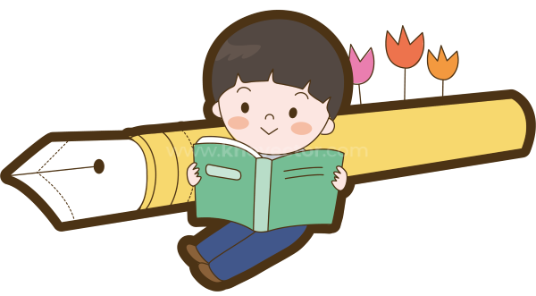
HƯỚNG DẪN VỀ NHÀ
Ôn luyện lại bài cũ
Chuẩn bị bài mới: Và tôi nhớ khói

Slide 28


CẢM ƠN CÁC EM ĐÃ
LẮNG NGHE BÀI GIẢNG!

